Slide 1
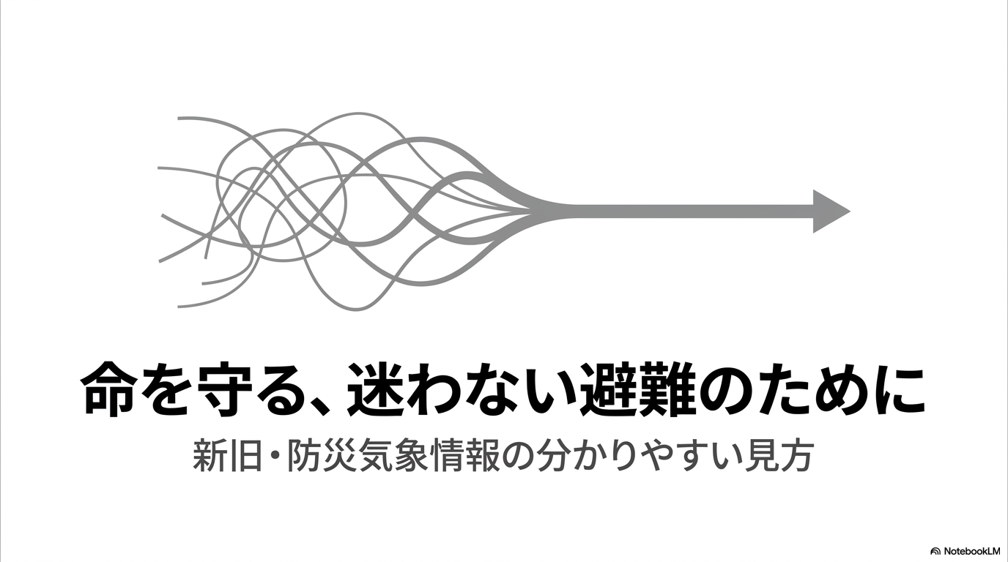
資料６
新たな防災気象情報について

Slide 2
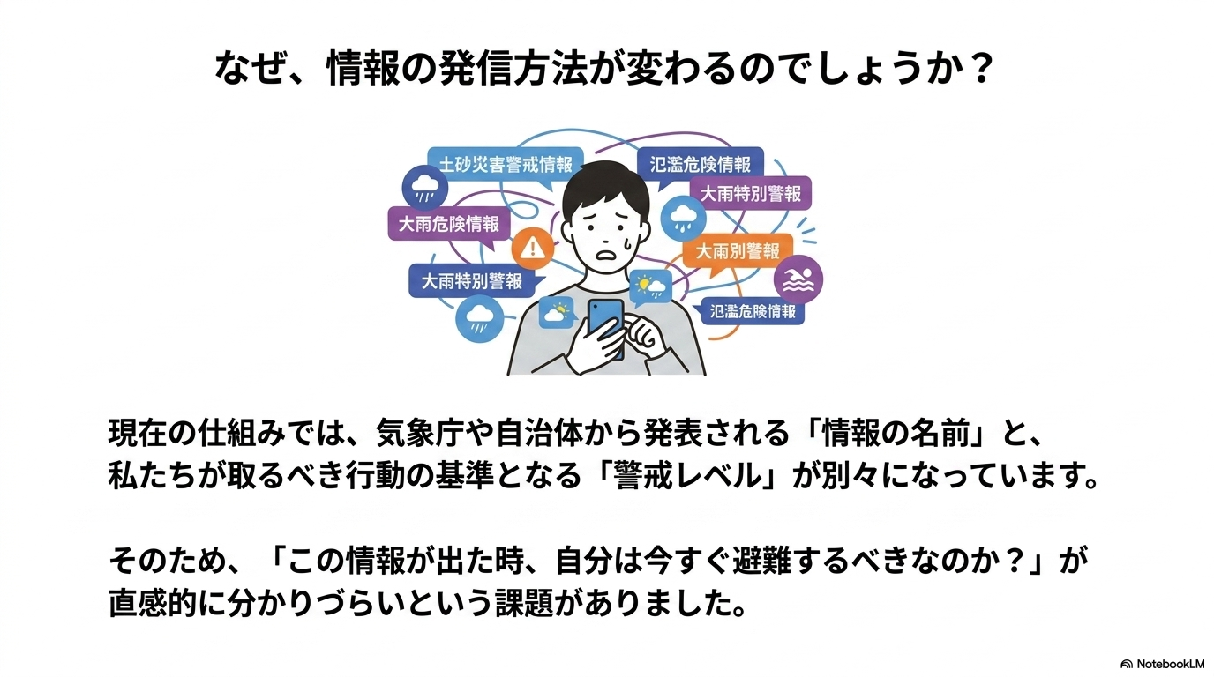

Slide 3
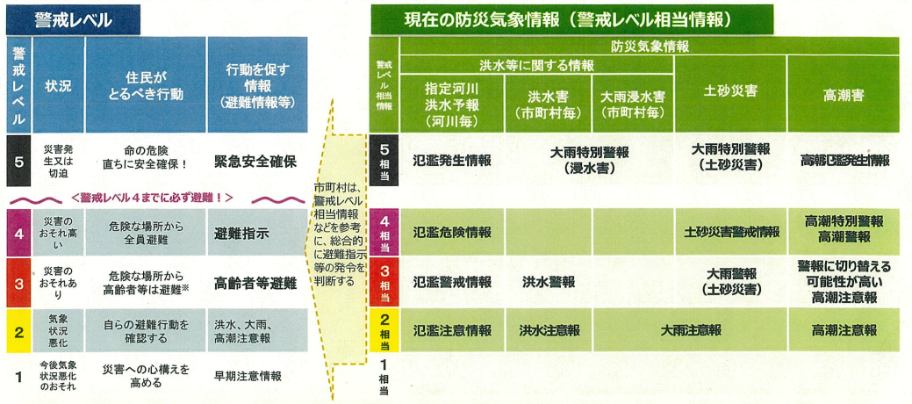
過去の防災気象情報
○○警報、○○警戒情報といった防災気象情報の発表だけでは、状況や、自分が取るべき行動、避難情報等が直感的に分かりにくい!!

Slide 4
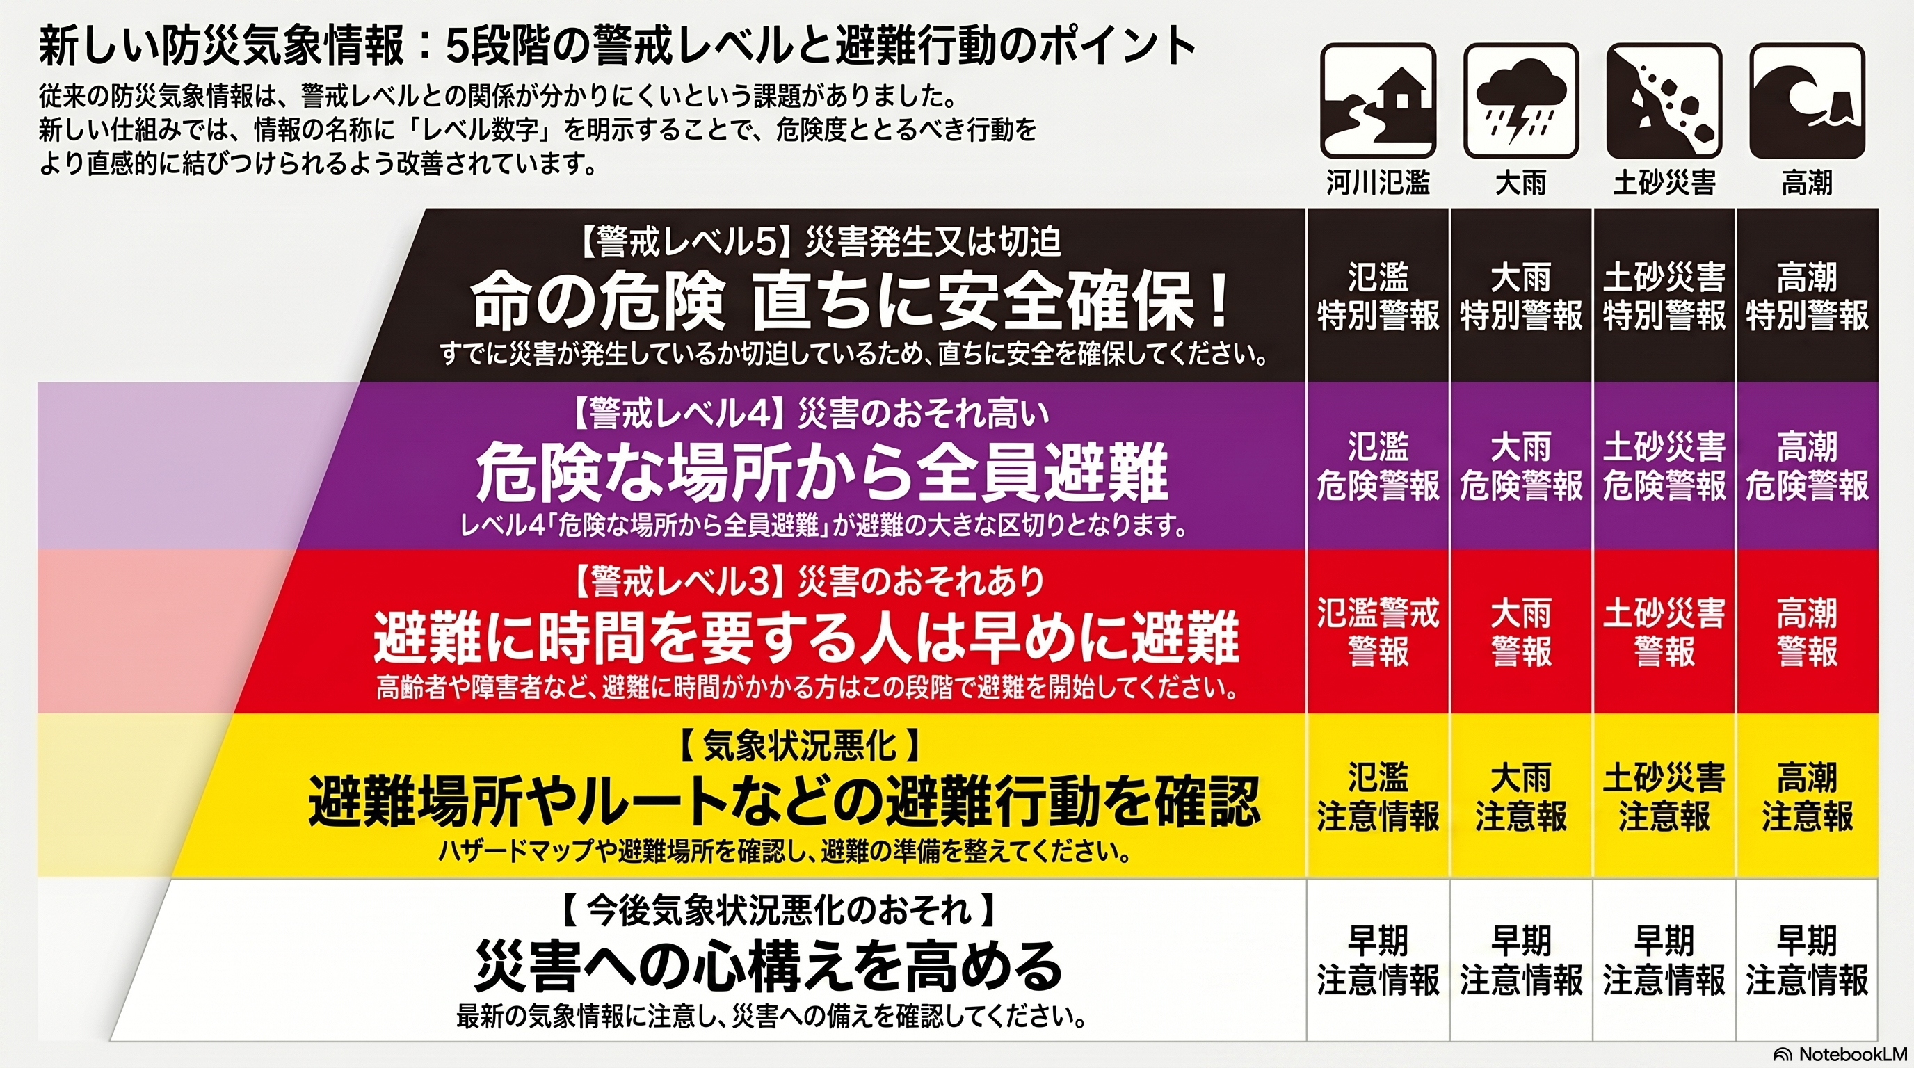

Slide 5
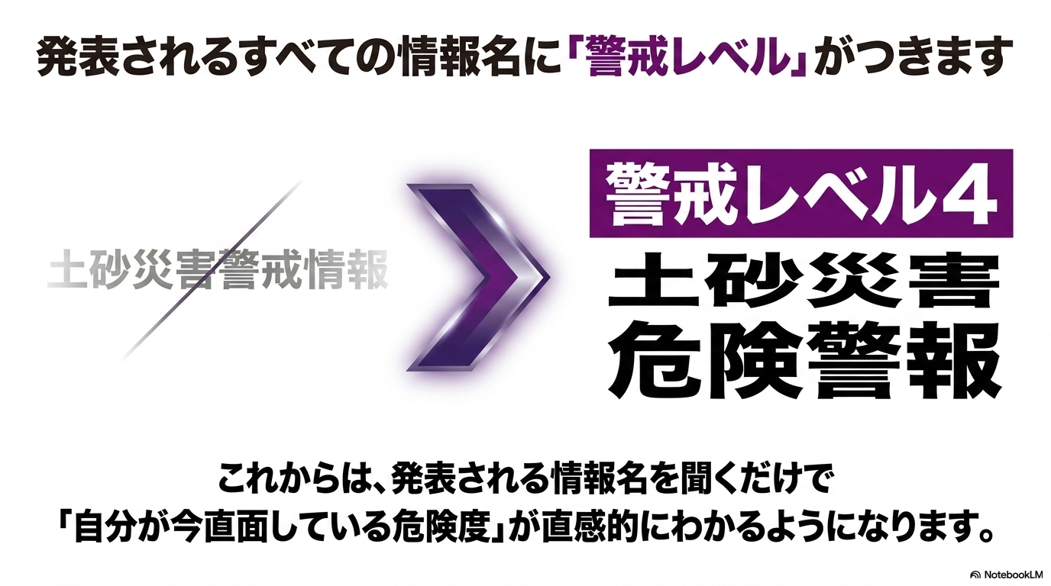

Slide 6
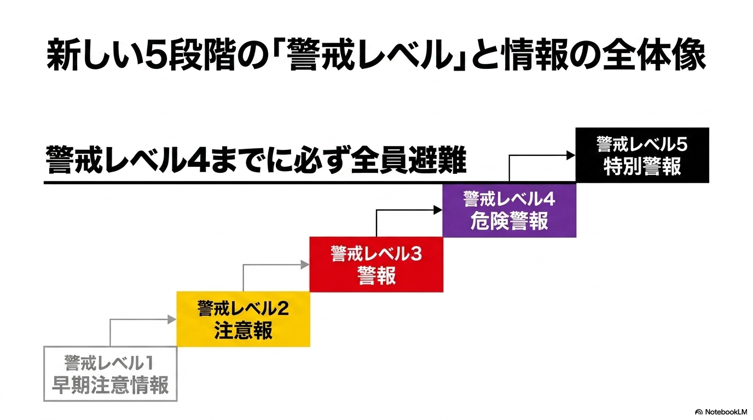
警戒レベル４
危険な場所から速やかに避難！
警戒レベル3
高齢者等(避難に時間のかかる方)は避難の準備を！

Slide 7
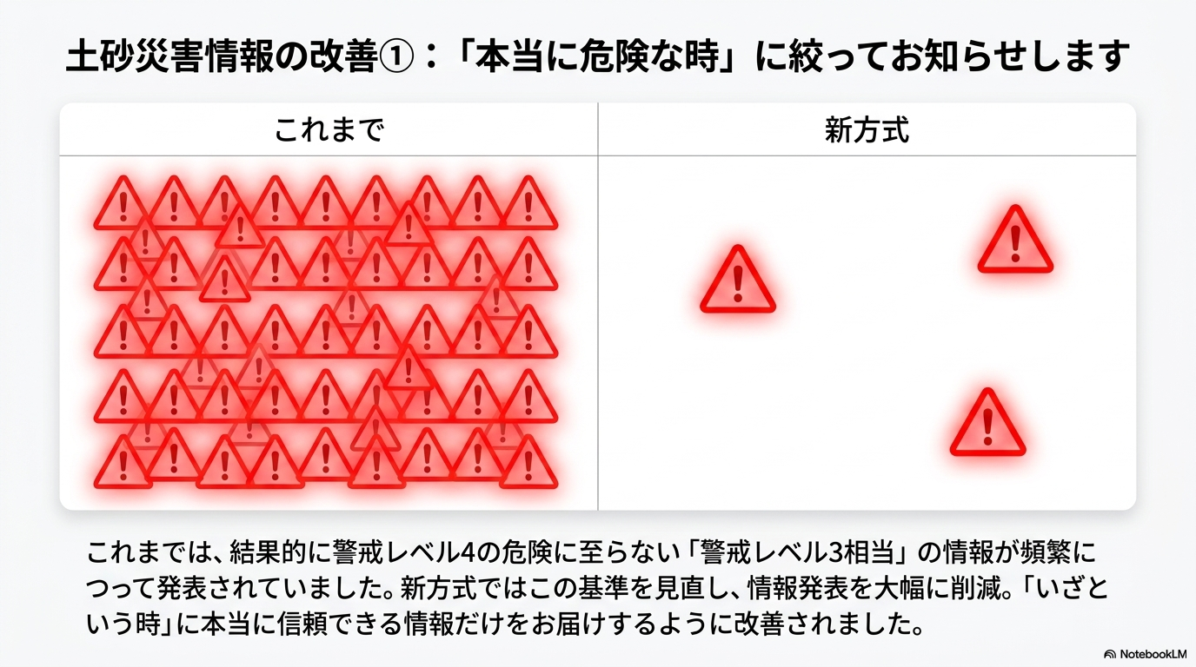
これまでは、結果的に警戒レベル4の危険に至らない「警戒レベル3相当」の情報が頻繁に発表されていました。新方式ではこの基準を見直し、発表回数を大幅に削減。「いざという時」に本当に信頼できる情報だけをお届けするように改善されました。

Slide 8
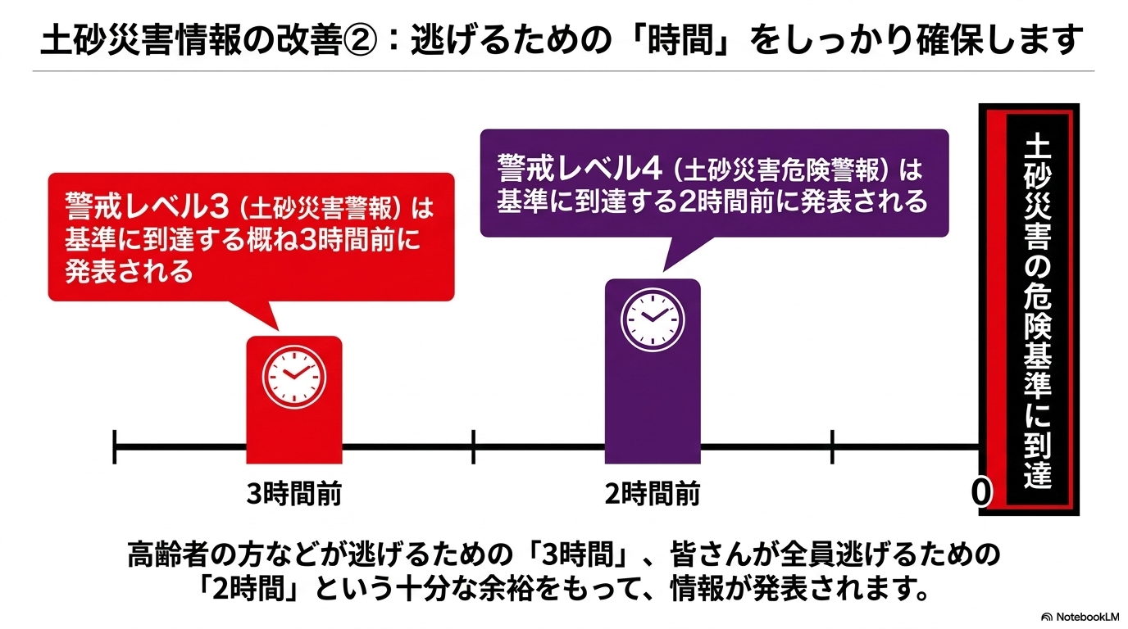
警戒レベル3発表後、概ね1時間後に警戒レベル4が発表されます。

Slide 9
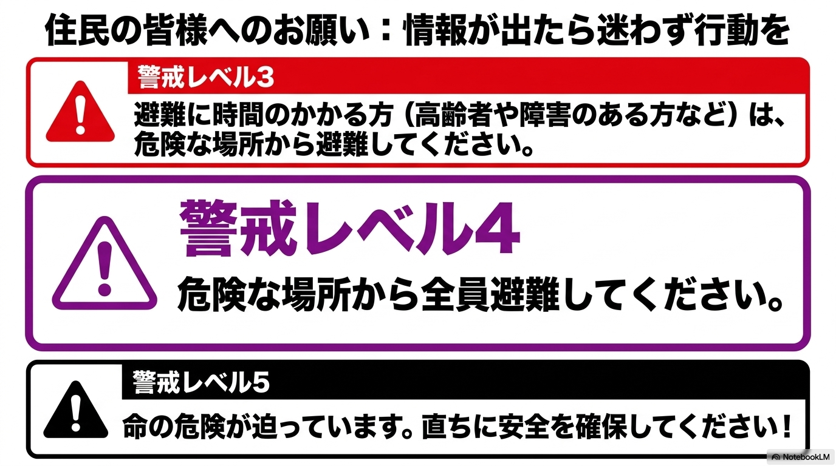

Slide 10
